Slide 1
OAuth 2.0
Ralf Hoffmann
03 / 2017
ralf.hoffmann@gmx.de

Slide 2



Früher
User / Pass
User / Pass
Client
Server
Alles aus einer Hand

Slide 3
Früher / Heute
Sind meine Credentials hier sicher???
User / Pass
User / Pass
Client Applikation
Resource Server
Die sollen nicht alles können!
Third Party
Kann ich den Zugriff zeitlich beschränken?

Slide 4
Lösung:
OAuth 2.0

Slide 5
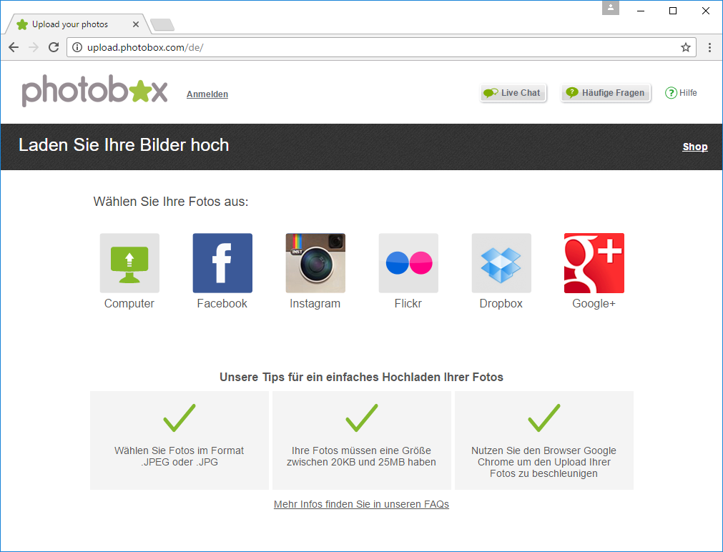
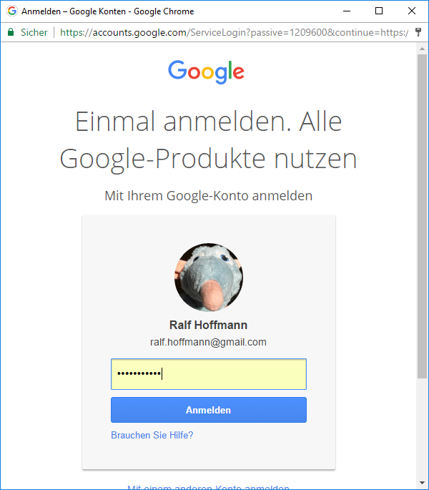
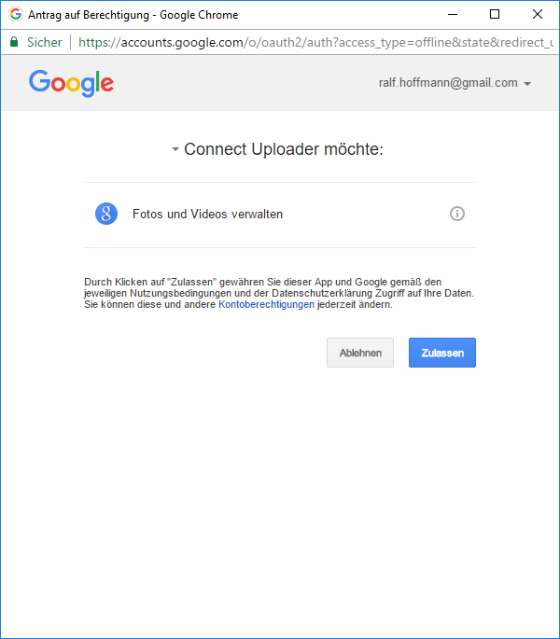
Beispiel: photobox.com
https://accounts.google.com/o/oauth2/auth?
access_type=offline&
state&
redirect_uri=http%3A%2F%2Fupload.photobox.com%2Fapi%2Fgoogleplus%2Fauth.html&
response_type=code&
client_id=212623576204-df1jo6a25hs05e85lulgn3r6ahm9ksrb.apps.googleusercontent.com&
scope=https%3A%2F%2Fpicasaweb.google.com%2Fdata&
approval_prompt=force&
from_login=1&
as=7458c390d8b8af6c&
authuser=0
https://accounts.google.com/o/oauth2/auth?
access_type=offline&
state&
redirect_uri=http%3A%2F%2Fupload.photobox.com%2Fapi%2Fgoogleplus%2Fauth.html&
response_type=code&
client_id=212623576204-df1jo6a25hs05e85lulgn3r6ahm9ksrb.apps.googleusercontent.com&
scope=https%3A%2F%2Fpicasaweb.google.com%2Fdata&
approval_prompt=force&
from_login=1&
as=7458c390d8b8af6c&
authuser=0
= Google Fotos
= Photobox

Slide 6
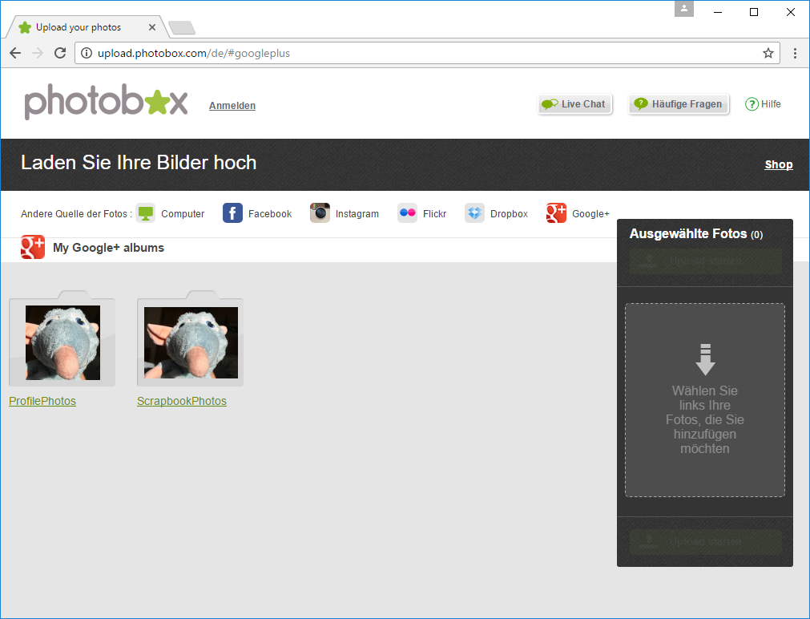
Beispiel: photobox.com

Slide 7
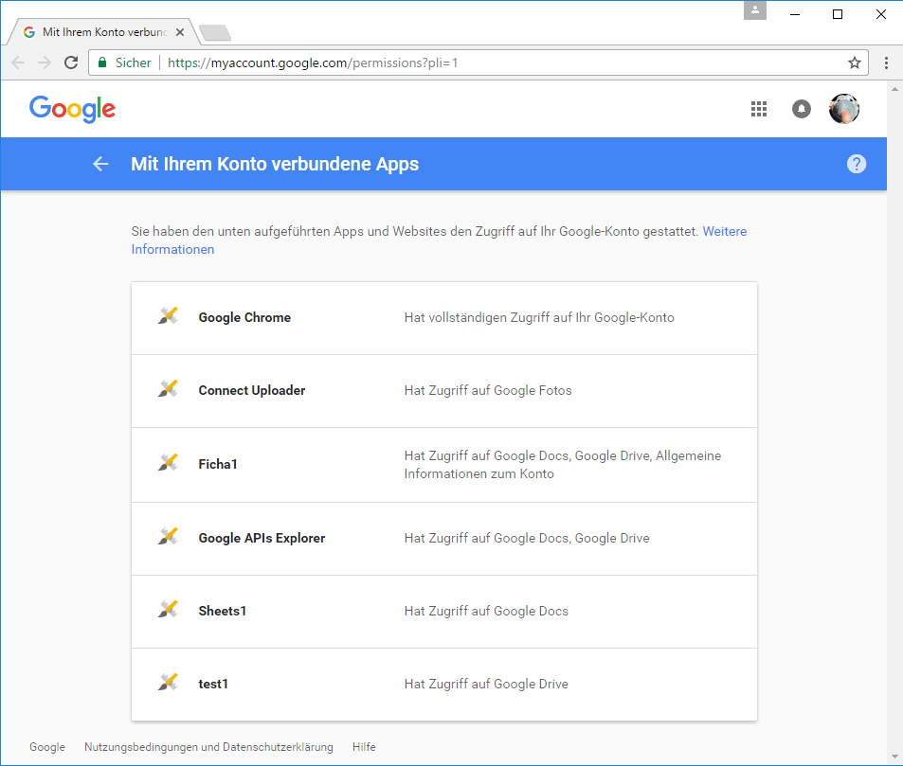
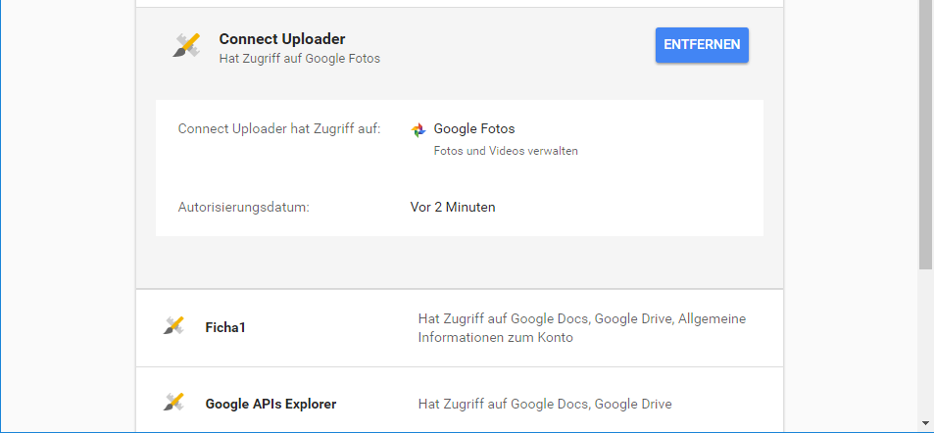
Beispiel: photobox.com

Slide 8
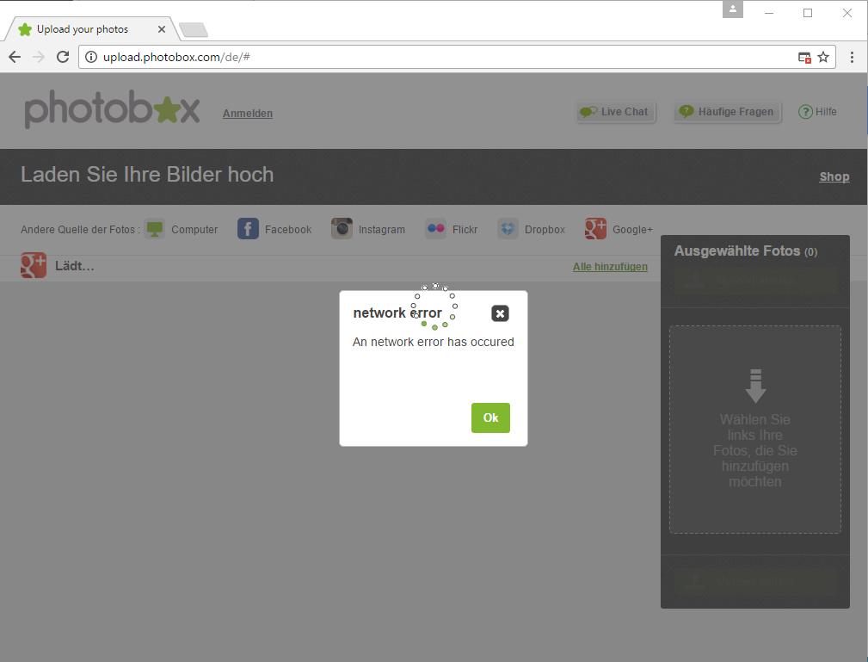
Beispiel: photobox.com

Slide 9
Ralf
(Resource Owner)
Client
(PhotoBox)
Authorization Server
(Google)
Resource Server
(Google Drive)
Fotos drucken von Google Drive
Client ID
Response Type
An Browser: Öffne Google Login.
Für: Photobox - Fotos - Code
Nach Login: Leite um auf Photobox
Redirect Uri
Login für: Photobox, Berechtigung: Fotos
Login Page
Nach Login an Browser:
Öffne Photobox Seite mit Code
Scope
Empfangener Code
Empfangener Code
Access Token
Access Token
Validate
Fotos
Fotos

Slide 10
Was ist ein „Access Token“
Zugriffsberechtigung
Wie Geld / Scheck
Begrenzte Lebensdauer
Evtl. „Refresh“ Token -> neues Access Token
Eingeschränkter Scope
Z.B. nur Fotos, kein Kalender
Revoke
Token für ungültig erklären
Inhalt des Tokens
Undefiniert!

Slide 11
Ralf
(Resource Owner)
Client
(PhotoBox)
Authorization Server
(Google)
Resource Server
(Google Drive)
Fotos drucken von Google Drive
„Authorization Code Grant“
An Browser: Öffne Google Login.
Für: Photobox - Fotos - Code
Nach Login: Leite um auf Photobox
Login für: Photobox, Berechtigung: Fotos
Login Page
Nach Login an Browser:
Öffne Photobox Seite mit Code
Empfangener Code
Empfangener Code
Access Token
Access Token
Validate
Fotos
Fotos

Slide 12
Ralf
(Resource Owner)
Client
(PhotoBox)
Authorization Server
(Google)
Resource Server
(Google Drive)
Fotos drucken von Google Drive
„Implicit Grant“
An Browser: Öffne Google Login.
Für: Photobox - Fotos – Access Token
Nach Login: Leite um auf Photobox
Login für: Photobox, Berechtigung: Fotos
Login Page
Nach Login an Browser:
Öffne Photobox Seite mit Access Token
Access Token
Validate
Fotos

Slide 13
Ralf
(Resource Owner)
Client
(PhotoBox)
Authorization Server
(Google)
Resource Server
(Google Drive)
Fotos drucken von Google Drive
„Resource Owner Password Credentials Grant”
Login Seite
Username / Password
Username / Pwd Photobox, Fotos
Access Token
Access Token
Validate
Fotos
Fotos

Slide 14
Ralf
(Resource Owner)
Client
(PhotoBox)
Authorization Server
(Google)
Resource Server
(Google Drive)
„Client Credentials Grant”
Client / Secret Photobox, Fotos
Access Token
Access Token
Validate
Fotos

Slide 15
Anwendungsfälle
Authorization Code Grant
Applikationen mit eigenem Server
Implicit Grant
Browser Applikationen ohne eigenen Server
Resource Owner Password Credentials Grant
Legacy
Alles aus einer Hand
Client Credentials Grant
Services ohne User Interaktion

Slide 16
Was fehlt?
Keine User Information!

Slide 17
OpenID Connect
What is OpenID Connect?
OpenID Connect 1.0 is a simple identity layer on top of the OAuth 2.0 protocol. It allows Clients to verify the identity of the End-User based on the authentication performed by an Authorization Server, as well as to obtain basic profile information about the End-User in an interoperable and REST-like manner.

Slide 18
OpenID Connect
Also: Standard für Identity Provider
Was ist ein Identity Provider:
Authentifiziert Benutzer
Hält Informationen über den Benutzer
Zuständig für viele verschiedene Resourcen
Beispiele: Login with Google, Facebook etc.
Unterstützung durch:
Microsoft, Google, Amazon, IBM, …

Slide 19
OpenID Connect
ID Token
Json Web Token (JWT) = signiertes JSON
Enthält “Claims”
User ID
Aussteller
Zeitstempel
Gültigkeitsdauer
Optional: Email, Name
Signatur

Slide 20
OpenID Connect
ID Token Beispiel:
{
"sub" : "alice",
"email" : "alice@wonderland.net",
"email_verified" : true,
"name" : "Alice Adams",
"given_name" : "Alice",
"family_name" : "Adams",
"phone_number" : "+359 (99) 100200305",
"profile" : "https://c2id.com/users/alice",
"https://c2id.com/groups" : [ "audit", "admin" ]
}

Slide 21
OIDC Implementierungen
Microsoft
Azure Active Directory
Windows Server 2016
VIELE andere
Open Source (.Net)
Identity Server
auch .Net Core
sehr erweiterbar!

Slide 22
Konsumieren in C#
Zu Fuß:
Eingebetteter Browser Navigation auf Redirect Uri abfangen
Externer Browser Http Listener in der App hört auf Redirect Uri
Mit Library
IdentityModel.OidcClient2
Auth0

Slide 23
Links
OAuth 2.0 Spec: https://tools.ietf.org/html/rfc6749
Open ID Connect erklärt: https://connect2id.com/learn/openid-connect
Client Libraries https://github.com/IdentityModel/IdentityModel.OidcClient2 https://auth0.com/ https://docs.microsoft.com/de-de/azure/active-directory/develop/active-directory-devquickstarts-webapp-dotnet

